Slide 1
第4课 · 分析篇
技能实在太多了，到底装哪个？
WorkBuddy 3 万多个 skill 的全量分析
31,740 条
1,380 万次
2 小时
全量拉取
总使用量
AI 爬取用时
1/12

Slide 2
钩子 · 共情
别一个个翻了
• 打开 WorkBuddy：3 万多个 skill，翻半天挑不出来
• Coze 上也一样：技能越多，越不知道装哪个
• 一个个翻，翻到崩溃也翻不完
3 万多个 skill，一个个翻，翻到崩溃也翻不完。
2/12

Slide 3
方法
我用 AI，两个小时全扒下来了
31,740
99.4%
2 小时
全量拉取条数
覆盖率
AI 爬取用时
服务端 31,940
基本就是全量
人只做判断
• 按使用量排序
• 按分类、来源分层
• 按打工人日常能不能用上过滤
方法就一句：让 AI 干爬数据的活，人只做判断。
3/12

Slide 4
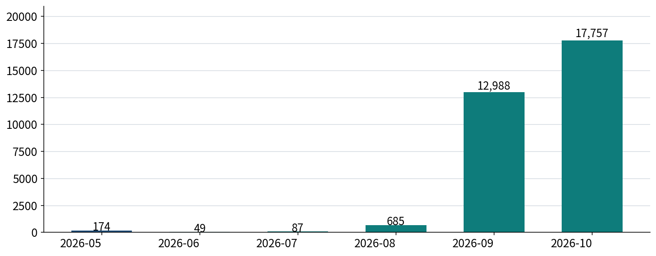
证据 · 市场
87% 的 skill，都是最近两个月冒出来的
9 月一个月上 1.3 万个，10 月又 1.8 万个。
来源：WorkBuddy 客户端技能市场，采集 2026-10-26
4/12

Slide 5
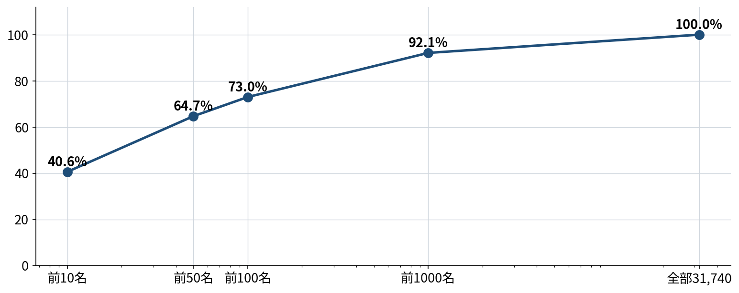
证据 · 集中度
前 100 名，占了 73% 的使用量
前 100 名只占 0.3%，却占了 73% 的使用量。
来源：WorkBuddy 客户端技能市场，采集 2026-10-26
5/12

Slide 6
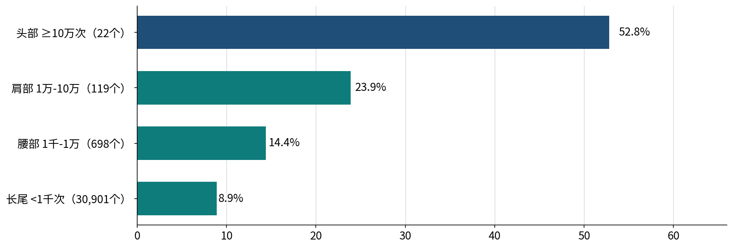
证据 · 分层
头部 22 个，占了一半以上
头部 22 个占一半以上，剩下 3 万多个分剩下的。
来源：WorkBuddy 客户端技能市场，采集 2026-10-26
6/12

Slide 7
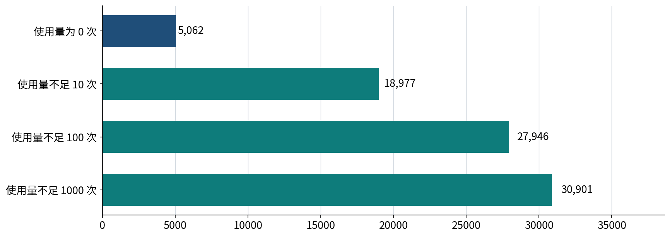
证据 · 长尾
88% 的 skill，不足 100 次
88% 的 skill 不足 100 次，上架基本等于没上架。
来源：WorkBuddy 客户端技能市场，采集 2026-10-26
7/12

Slide 8
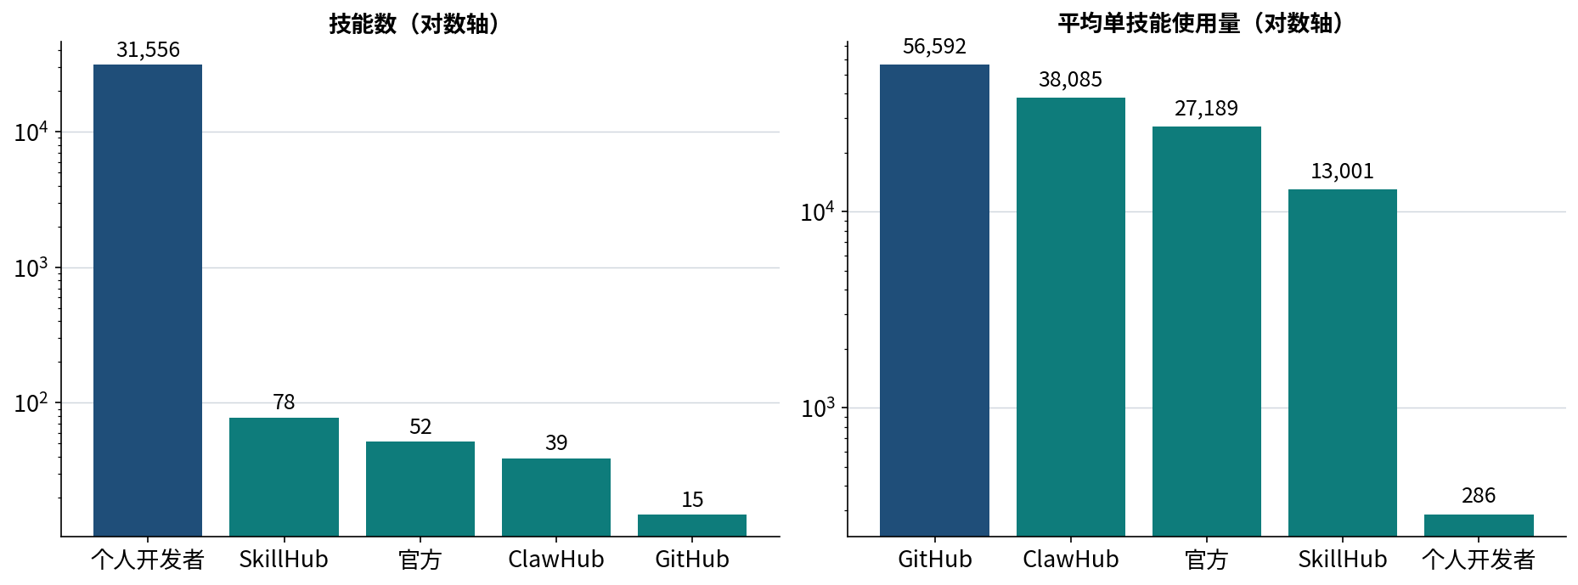
解读 · 为什么
人多不代表用得多
个人开发者 3 万多个，平均才 286 次。
来源：WorkBuddy 客户端技能市场，采集 2026-10-26
8/12

Slide 9
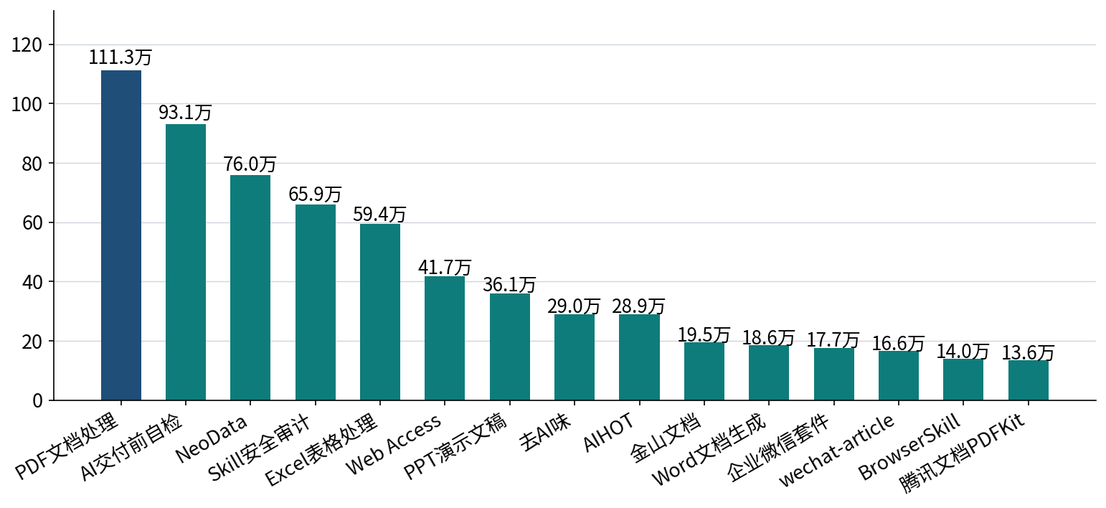
证据 · 榜单
下载量最大的 15 个
前 15 个里，办公场景占一半以上。
来源：WorkBuddy 客户端技能市场，采集 2026-10-26
9/12

Slide 10
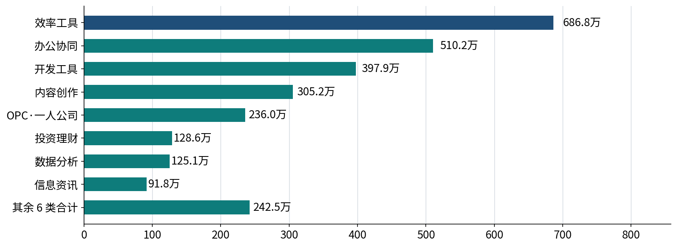
证据 · 分类
大家最后都只用哪几类
效率工具 687 万次，办公协同 510 万次，遥遥领先。
来源：WorkBuddy 客户端技能市场，采集 2026-10-26
10/12

Slide 11
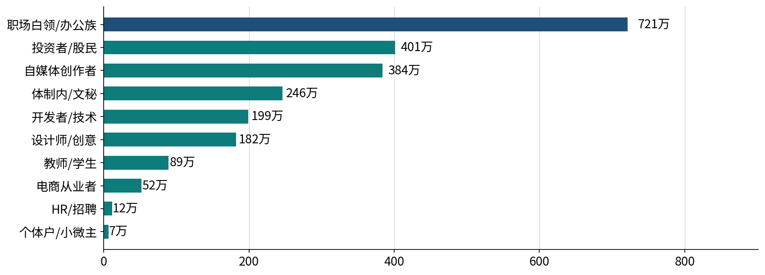
证据 · 人群
一半以上的使用量，是打工人贡献的
按使用量排，再按打工人日常能不能用上过滤。
来源：WorkBuddy 客户端技能市场，采集 2026-10-26
11/12

Slide 12
过渡 · 附录
筛完，剩下这 8 个
• 下次一页页翻给你看
• 数据口径：来源 WorkBuddy 客户端技能市场，采集 2026-10-26，使用量口径
• 一个 skill 可挂多个分类，分类数量合计大于 skill 总数
• 人群足迹跨人群有重叠，数字为相对比较；上架时间可能被重提重置
• 转化率口径不一，仅作相对参考
按使用量排，再按打工人日常过滤，筛完剩下这 8 个。
12/12

